Slide 1
Reception af græske skulpturer

Slide 2
Muligheder
Imitation
  Efterligninger af den græske kunst
Modreaktion
  Bevidst afstandstagen til det originale græske værk

Slide 3
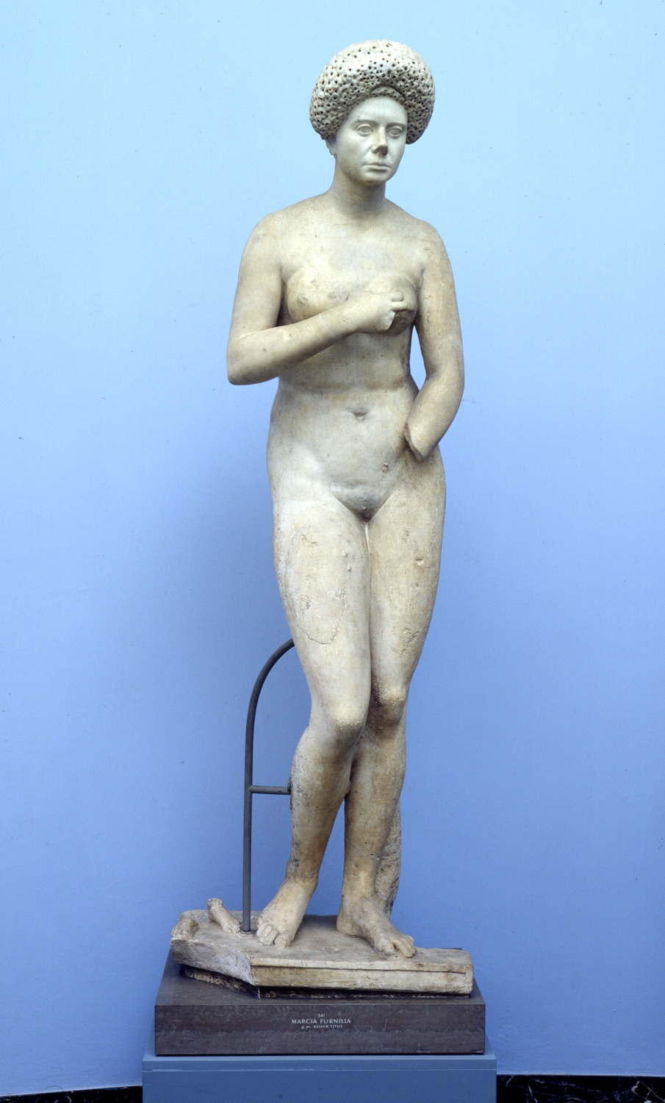
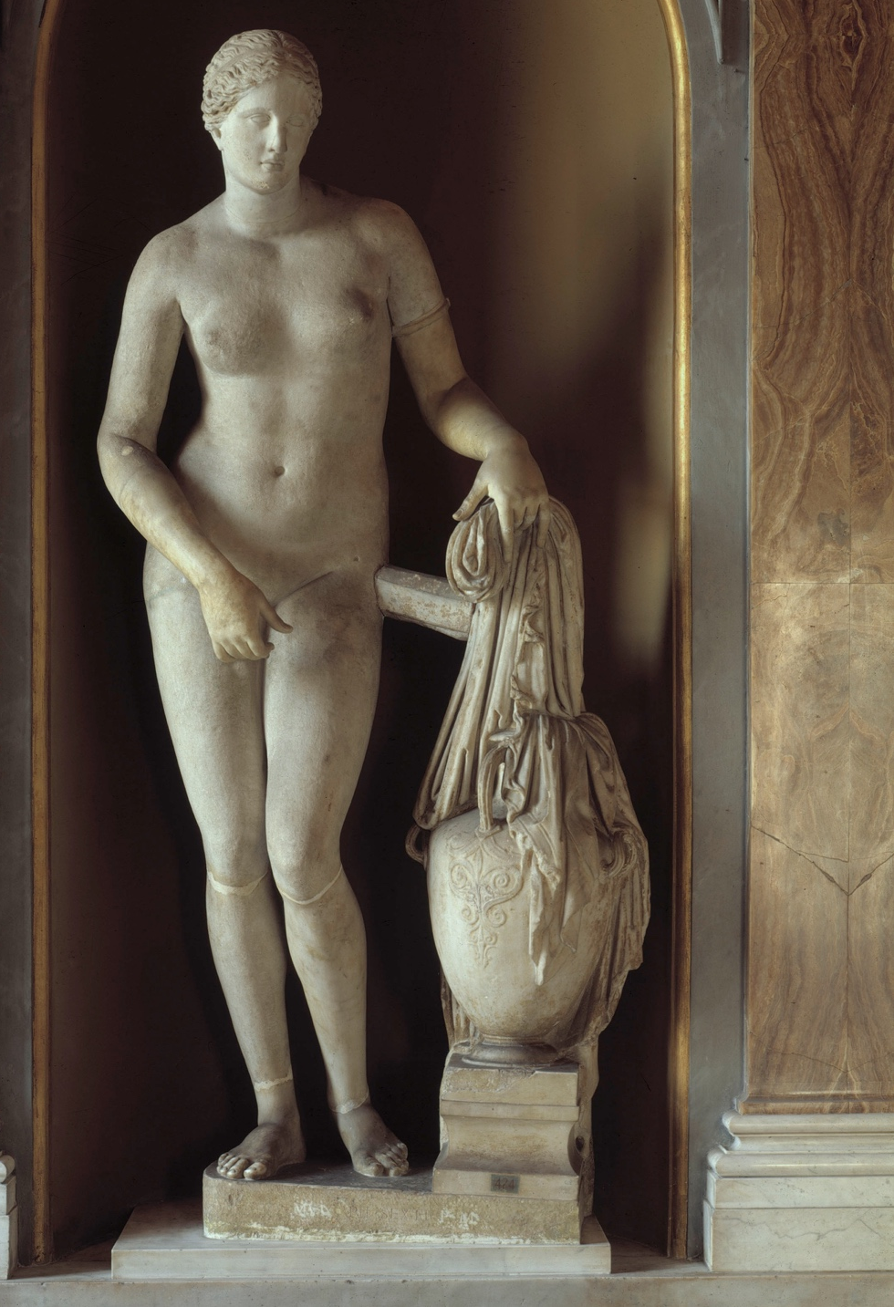
Romersk klassicisme
Notes:
Svært at give en datering på 753 f.v.t. – 476 f.v.t.

Slide 4
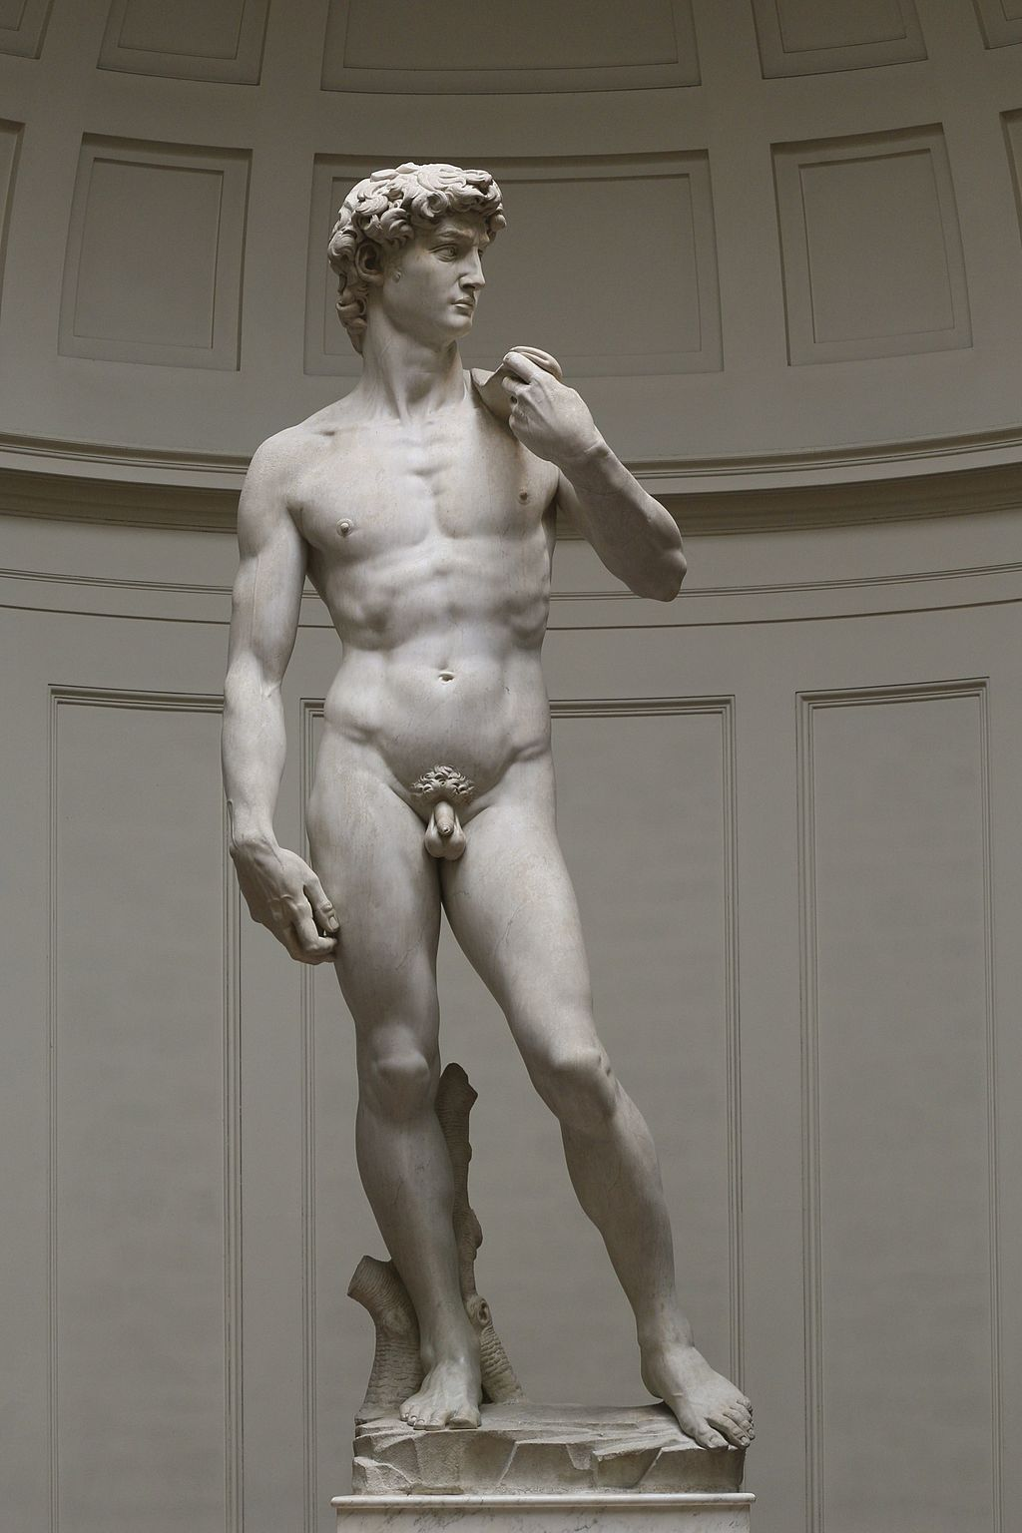
Renæssancen (1300-1600)
Genfødsel
Donatello & Michelangelo
Notes:
Kunstnere udforskede den antikke kunst og genbrugte det klassiske formsprog, men nu i en kristen kontekst – i modsætning til antikkens græske og romerske mytologi.
1501-1504

Slide 5
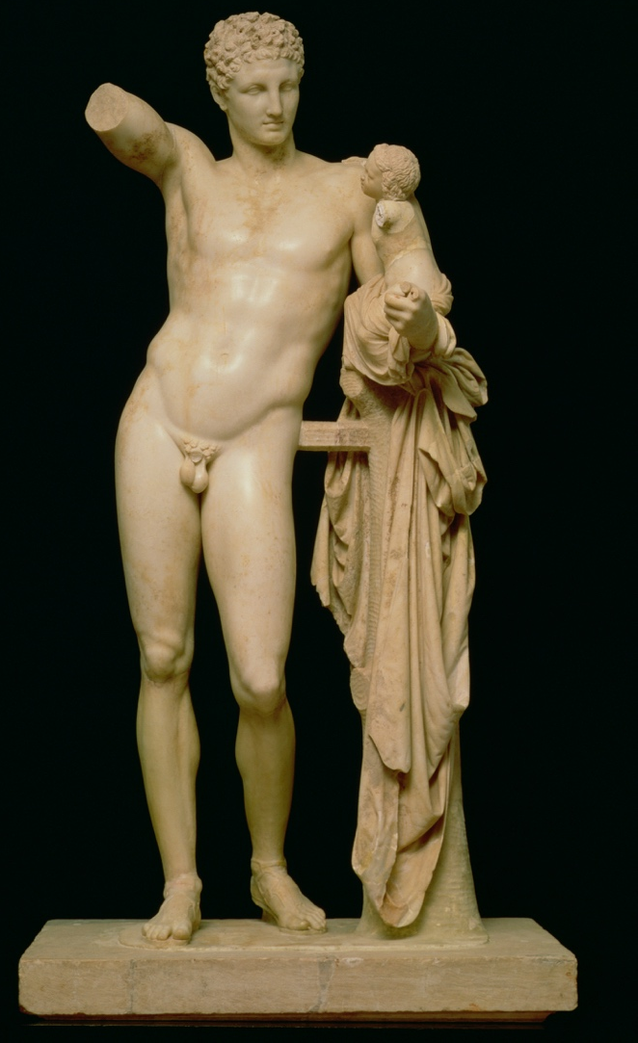
Renæssancen (1300-1600)
Genfødsel
Donatello & Michelangelo
Notes:
Kunstnere udforskede den antikke kunst og genbrugte det klassiske formsprog, men nu i en kristen kontekst – i modsætning til antikkens græske og romerske mytologi.
1501-1504

Slide 6
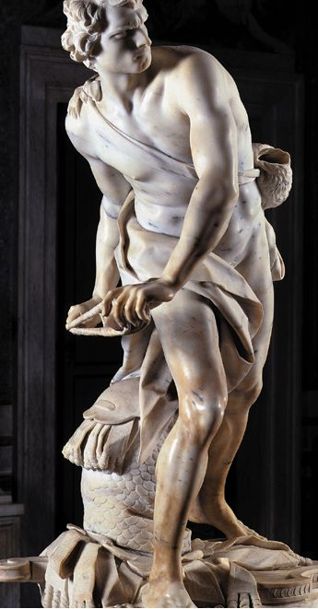
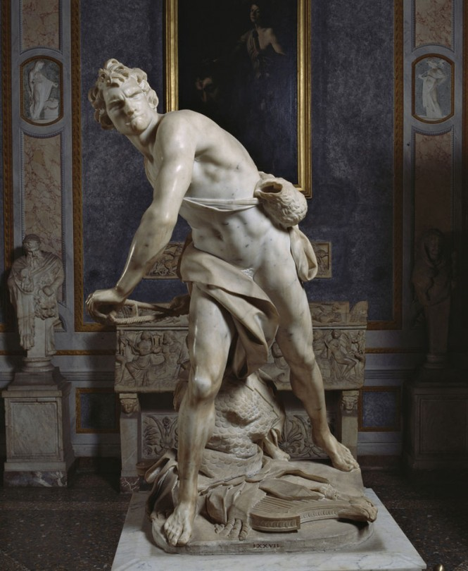
Barokken (1600 - ca. 1750)
Notes:
1623-1624

Slide 7
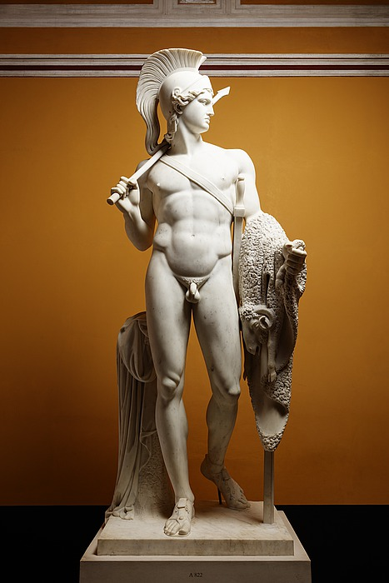
Nyklassicisme
(1750- ca.1850)
Udgravningerne af Herkulanum og Pompeii
Ny inspiration fra antikken
Berthel Thorvaldsen

Slide 8
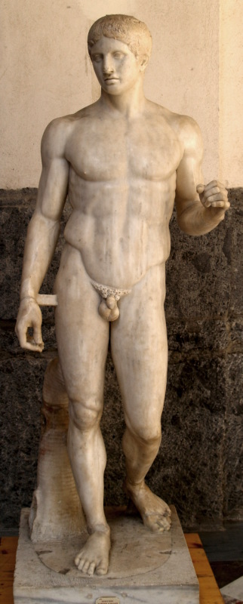
Nyklassicisme
(1750- ca.1850)
Udgravningerne af Herkulanum og Pompeii
Ny inspiration fra antikken

Slide 9
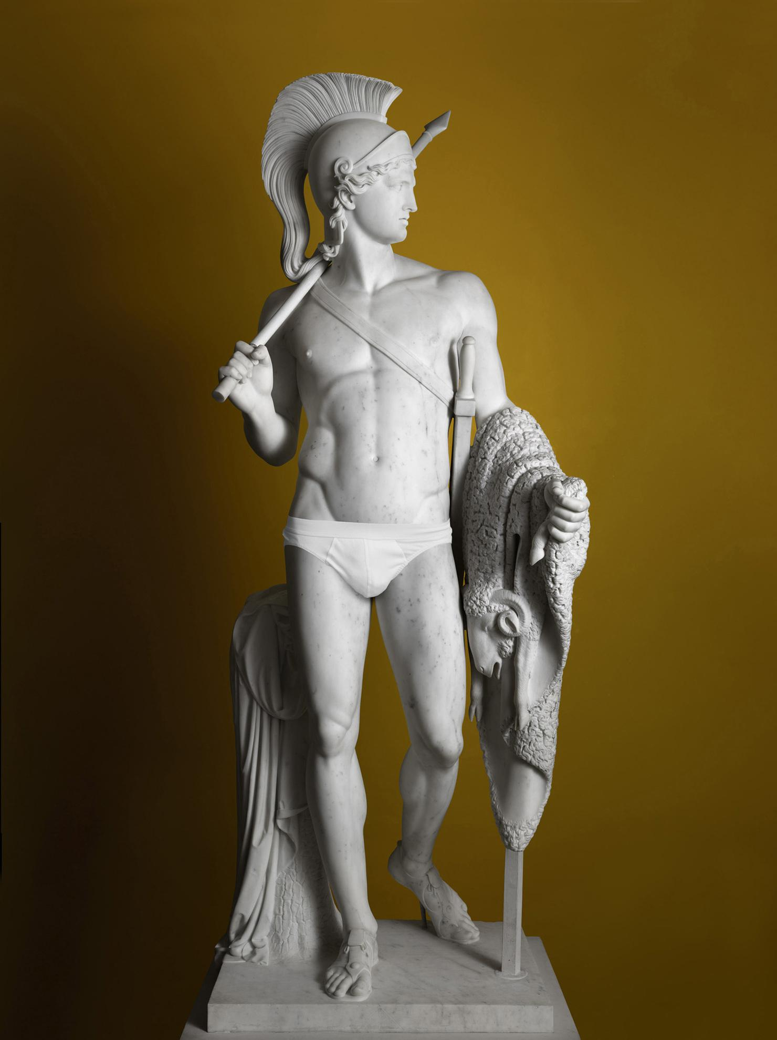
Samtidskunst
Elmgreen & Dragset
Notes:
2009

Slide 10
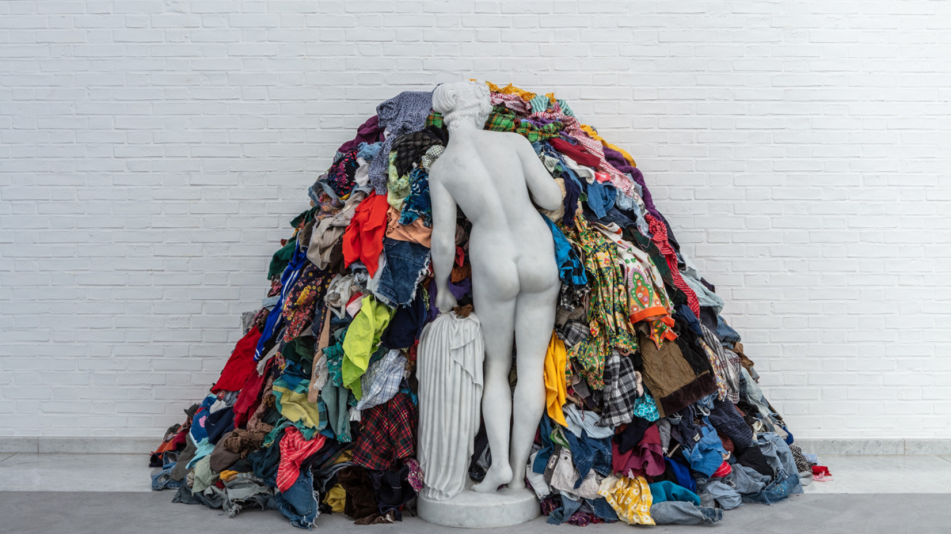
Samtidskunst
Notes:
Venus of the Rags, 1967
Michaelangelo Pistoletto

Slide 11
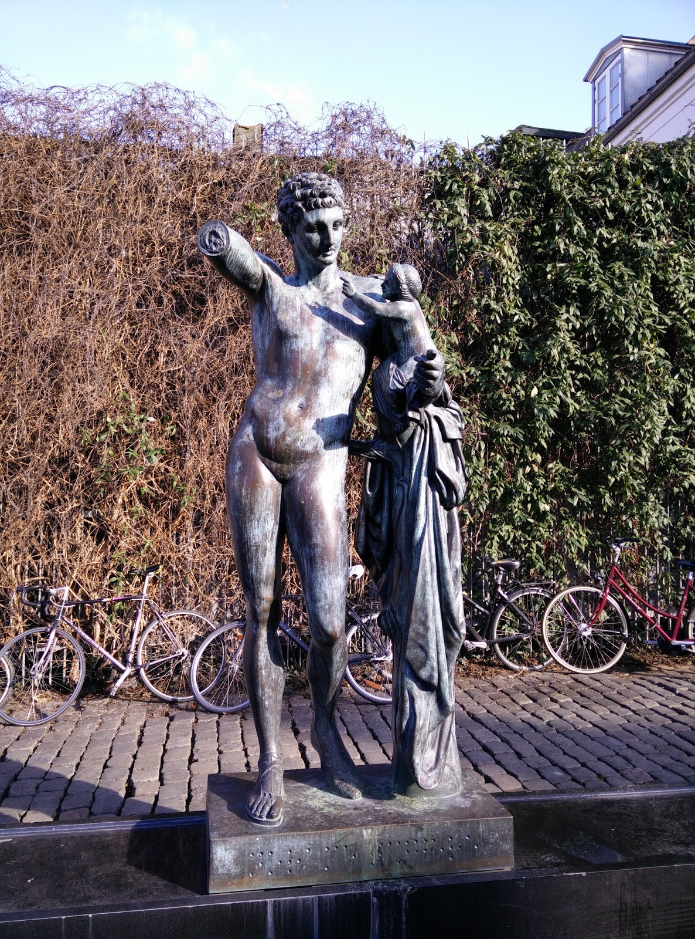
Samtidskunst
Lemmerz
Notes:
1998, appropriationskunst

